Slide 1
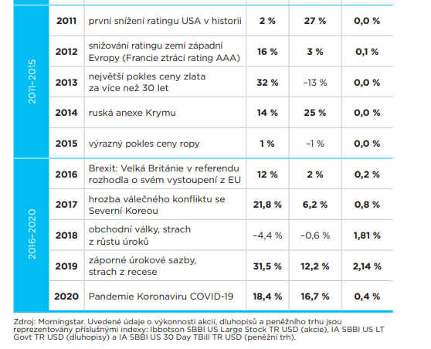
Proč neinvestovat? Vždy se něco děje…
Stále se něco děje …. Covid – Omikron, energetická krize, drahé komodity, USA konec QE, vysoká inflace , Lukašenko – Plyn a krize na hranicích s Polskem, Litvou, USA - obchodní válka Čína, ….
Notes:
Amundi brožura 93 důvodů proč neinvestovat
Klienti mají spoustu výmluv, neznají to bojí se investování, mají strach se uvazovat na tak dlouhou dobu,
Ale hypotéku si na 30 let vezmou …
Myslí si že je to složité,
Je potřeba jim to co nejvíce zjednodušit

Slide 2
Ale o co se tím připravím?

Slide 3
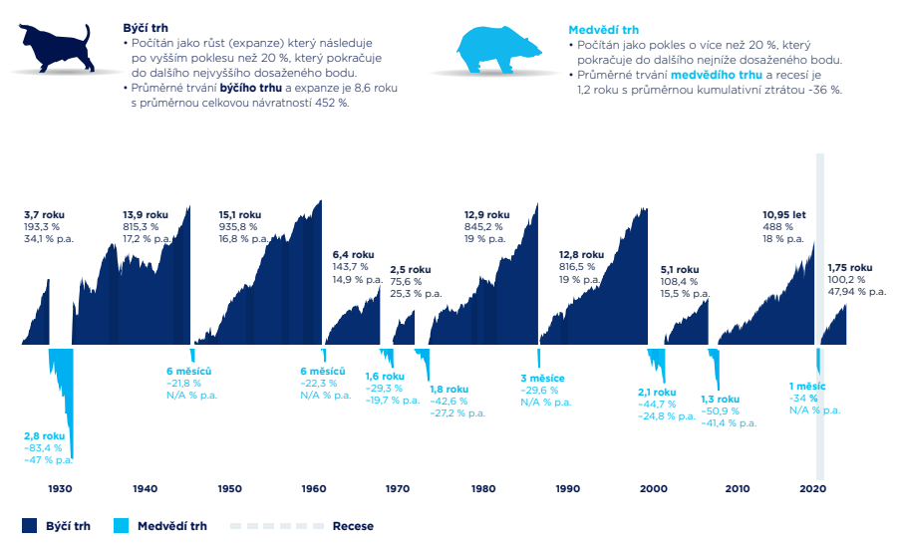
Střídání býčích a medvědích trhů
Tento graf zobrazuje historický výkon indexu S&P 500
Notes:
Tento graf zobrazuje historický výkon indexu S&P 500 (vývoj hodnot 500 předních amerických firem v USA) v době býčích (rostoucích) a medvědích (klesajících) trhů neboli expanzí a recesí. Přestože minulé výnosy nejsou zárukou budoucích, věříme, že tento graf přináší nový pohled na přínosy dlouhodobého investování.

Slide 4
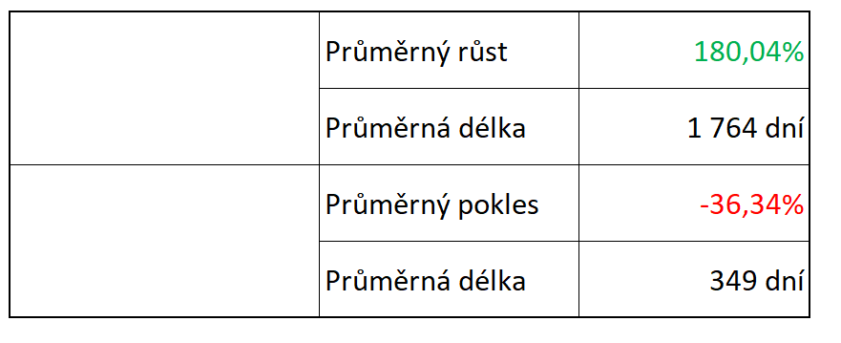
Střídání býčích a medvědích trhů
Index S&P 500 v číslech za poslední půlstoletí
Od roku 1968
Býčí trh
Medvědí trh
Notes:
Tento graf zobrazuje historický výkon indexu S&P 500 (vývoj hodnot 500 předních amerických firem v USA) v době býčích (rostoucích) a medvědích (klesajících) trhů neboli expanzí a recesí. Přestože minulé výnosy nejsou zárukou budoucích, věříme, že tento graf přináší nový pohled na přínosy dlouhodobého investování.

Slide 5
Jak často dochází ke korekcím
Notes:
Tento graf zobrazuje historický výkon indexu S&P 500 (vývoj hodnot 500 předních amerických firem v USA) v době býčích (rostoucích) a medvědích (klesajících) trhů neboli expanzí a recesí. Přestože minulé výnosy nejsou zárukou budoucích, věříme, že tento graf přináší nový pohled na přínosy dlouhodobého investování.

Slide 6
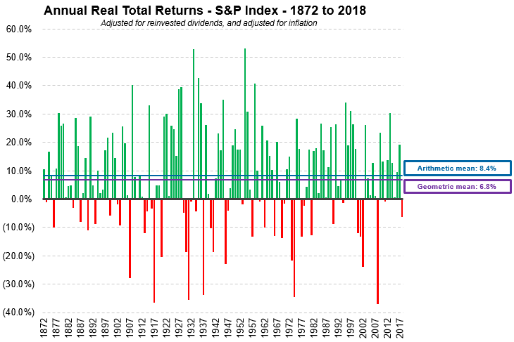
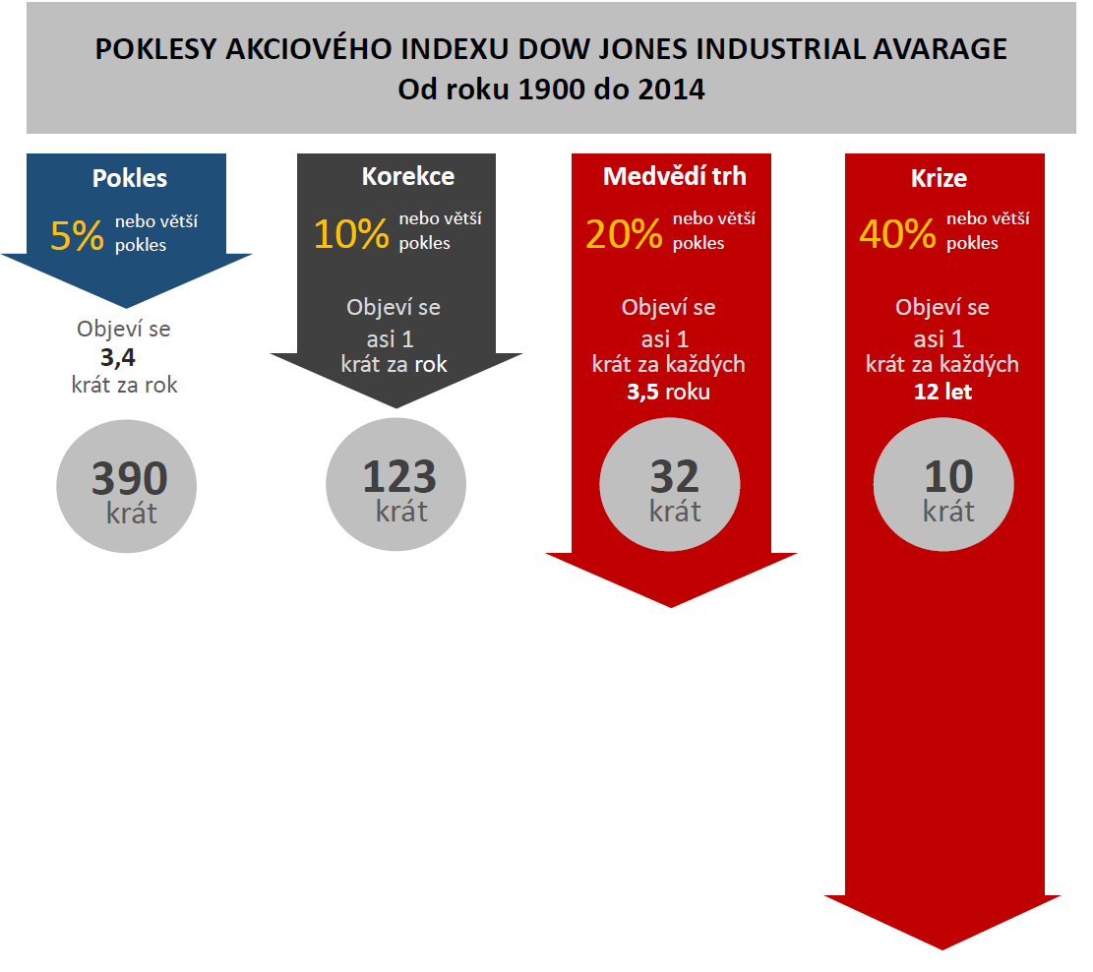
Nebojte se korekcí – využijte je v klientův prospěch
Zdroj: ttps://themeasureofaplan.com/us-stock-market-returns-1870s-to-present/
Notes:
Investice do švětovích akcií

